Slide 1
До 14-ти слайд е проверено
Подпомагане на регионалното развитие чрез изграждане на капацитет в системата на професионалното образование и обучение (ПОО)

Slide 2
Развиване на интелигентни умения:
T-образни умения, интелигетно мисление и решения, интелигентно планиране

Slide 3
Подкрепата на Европейската Комисия за създаването на тази публикация, не представлява одобрение на съдържанието, което отразява само гледните точки на авторите, и Комисията не може да бъде държана отговорна за каквото и да е използване на информацията, съдържаща се в нея. Проект Nº: 2021-1-RO01-KA220-VET-000028118

Slide 4
Консорциум

Slide 5
01
Въведение
02
Т-образни умения
Съдържание
03
Предимства да притежавате Т-образни умения
04
Интелигентно мислене и решения
05
Интелигетно планиране
06
Ролева игра

Slide 6
Въведение
Подходът за интелигентна специализация е част от регионалната иновационна политика на ЕС от 2010 г. насам, но ролята на уменията и професионалното образование и обучение в прилагането на стратегиите за интелигентна специализация едва сега започва да привлича внимание. Въпреки че се появи в по-ранни стратегически документи, именно съобщението от 2017 г. относно укрепването на иновациите в европейските региони, основано на опита от практическото прилагане на интелигентната специализация, илюстрира неговото значение за регионалната иновационна политика.

Slide 7
Развиване на интелигентни умения
Пандемията от COVID-19 ускори необходимостта от преквалификация и повишаване на квалификацията на работната сила, особено в региони, които бяха силно засегнати от кризата. Секторът на професионалното образование и обучение (ПОО) играе важна роля в процеса на предоставяне на хората на уменията, необходими за успешното им развитие на бързо променящия се пазар на труда.
В този контекст развиването на интелигентни умения, включително Т-образни умения, интелигетно мислене и решения и интелигентно планиране, е от съществено значение.

Slide 8
Развиване на интелигентни умения
Общи стъпки за развиване на интелигентни умения:
Оценете настоящите си умения: Започнете, като идентифицирате настоящите си умения и определите кои трябва да подобрите.
Поставете конкретни цели: Определете конкретните интелигентни умения, които искате да развиете и задайте ясни и постижими цели за всяко от тях.
Разработете план: Разработете план за придобиване на уменията, от които се нуждаете, като например ходене на курсове, посещаване на семинари или търсене на менторство.

Slide 9
Развиване на интелигентни умения
4. Придобийте практически опит: Практикувайте уменията, които сте научили чрез ситуации и проекти от реалния живот.
5. Отразете напредъка си: Редовно отразявайте напредъка си и коригирайте плана си.
6. Търсете обратна връзка: Поискайте обратна връзка от другите, за да видите как напредвате и да идентифицирате области за подобрение.
7. Непрекъснато се учете и растете: Пазарът на труда и технологиите непрекъснато се променят, така че е от съществено значение непрекъснато да учите и развивате уменията си.

Slide 10
Прогнози за промяна на професионалната структура на заетостта в асоциираните страни от ЕС 28+3, брой на заетите;
2016 и 2030 г. сравнени.

Slide 11
Т-образни умения
https://www.youtube.com/watch?v=J_yuGFMM6r0

Slide 12
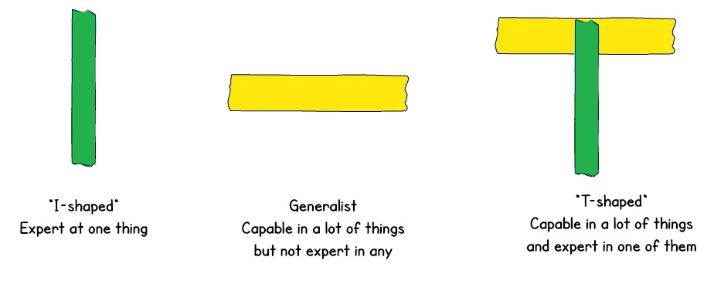
Т-образни умения
T-образните умения са набор от умения, които обединяват комбинация от задълбочен опит в една или повече специфични области и широки познания в няколко различни области. Формата "T" визуализира взаимодействието между тези два типа умения, като вертикалната лента на T представлява задълбочен опит в конкретна област, а хоризонталната лента представлява широки познания в множество области.
Те са особено ценни, тъй като позволяват на хората да обединят техническите си познания с широкото разбиране на контекста, в който работят. Например професионалист в ПОО с Т-образни умения може да има задълбочен опит в една област, като дигитални умения, но също така да има широко разбиране на социалните, икономическите и политическите фактори, които оказват влияние върху възприемането на нови технологии.
Т-образните умения могат да помогнат на вземащите решения да видят по-голямата картина и да вземат информирани решения, които вземат предвид по-широкия контекст.

Slide 13
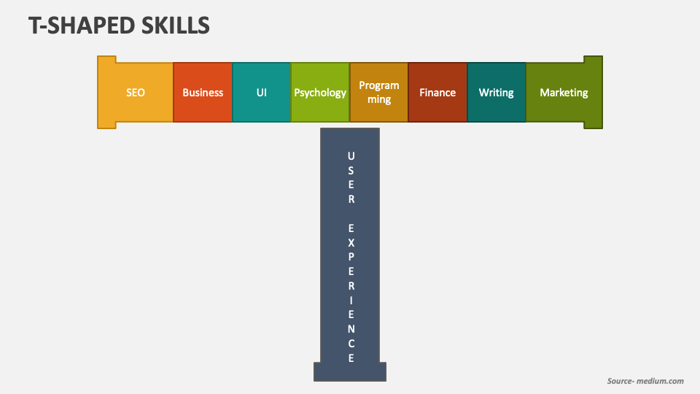
Какво всъщност са Т-образните умения?
Служителите, които притежават Т-умения, са много ценни за всяка компания. Примери за умения, които се проявяват при много хора, които притежават Т-умения:
Широки познания по определена тема;
По-широк контекст на специализирания набор от умения;
Основни познания за това как работят хората и обществото;
Разбиране на индустрията, в която работите.
Основни познания за това как работи светът на бизнеса;
Меки умения – понякога наричани „междуличностни“ умения или умения за „хора“. Те са субективни и по-трудни за измерване – например:
Работа в екип.
Комуникацията е от съществено значение във всеки екип.
Управление на времето. За да научите повече, можете да вземете нашия курс за обучение по управление на времето.
Основни ИТ умения.
Толерантност и откровеност.

Slide 14
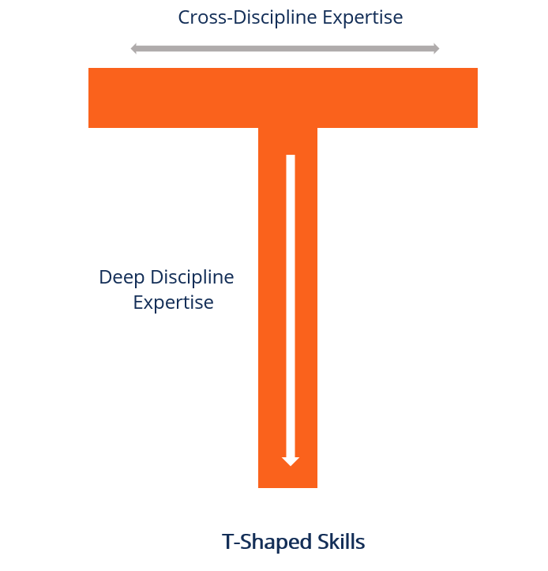
Т-образните умения могат да бъдат разделени в две категории: задълбочени технически умения и трансверсални умения
Задълбочените технически умения се отнасят до експертните познания на лицето в конкретна област. Това са техническите умения и знания, които дадено лице има в определена област. Например инженер, който има задълбочени познания по компютърни науки, електротехника и софтуерно програмиране.
Трансверсалните умения се отнасят до способността на лицето да си сътрудничи и общува с хора от различни дисциплини и области. Това включва меки умения като комуникация, сътрудничество, креативност, лидерство и емоционална интелигентност. Например, човек, който има широки умения в управлението на проекти, може да има опит в инженерството, но също така да притежава силни умения за комуникация и сътрудничество, които му позволяват да работи ефективно с многофункционални екипи.

Slide 15
Предимства на служителите, притежаващи
Т-образни умения
Смята се, че обкръжаването с хора с Т-умения е от полза не само на индивидуално ниво, може би като мениджър, но и за цялата компания. Основните умения и способността за бързо учене са само някои от причините, поради които хората с Т-умения се отличават с отлични резултати в основните си задължения, но също така ефективно изпълняват и други задачи в компанията. По този начин те допринасят за развитието на екипа.

Slide 16
Предимства на служителите, притежаващи
Т-образни умения
Основни умения. Служителите с T-образните умения се справят отлично с основните си отговорности в рамките на своята длъжността характеристика.
По-добра комуникация. До голяма степен благодарение на своите междуличностни умения, те са в състояние да разбират останалите членове на екипа и техните нужди – в целия екип като цяло.
По-добри умения за сътрудничество. Това върви ръка за ръка със способността за добра комуникация в цялата компания, тъй като те могат да обсъждат въпроси и да работят добре в цялата организация.

Slide 17
Предимства на служителите, притежаващи
Т-образни умения
Гъвкавост. Те са достатъчно гъвкави, за да поемат нови задачи заедно с работното си натоварване, без да правят компромис с качеството на работата – постигайки непосредствените си цели, докато помагат на компанията.
Те виждат цялата картина. Тези, които притежават специфичен набор от умения (служители с форма на I), са много ценни. Въпреки това, те могат да придобият навика на тунелно виждане – задълбочаване в собствената си специфична област и пренебрегване на други важни области. Служителите с Т-образни умения, от друга страна, са в състояние да прилагат своите специализирани знания и желание да учат в други области и проекти, по които може да работят.

Slide 18
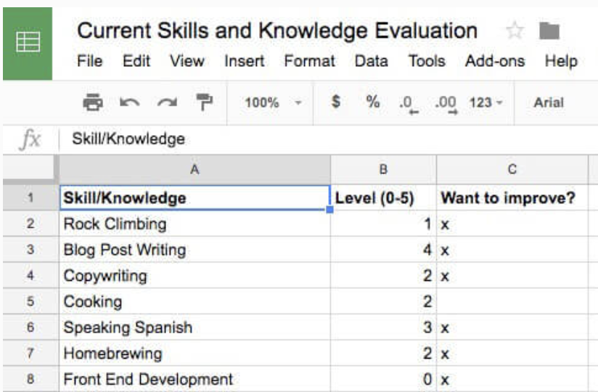
Как да изградим Т-образни умения?
Първият въпрос, който трябва да си зададем е: „Какви умения трябва да изградим? Какво трябва да научим?
Няма конкретен отговор натези въпроси. Всичко зависи от целите и ценностите, които сте определили. Можете обаче да изградите обща рамка.

Slide 19
Нива за определяне наличието на Т-образни умения
Първо, трябва да прецените какви умения и знания имате до момента и да оцените способностите си във всяка област. Можете да направите това в електронна таблица, в която да запишете всички умения и знания, за които се сещате, и след това да оцените всяко от тях по скала от 0 до 5 както следва:
0 – Не знаете (почти) нищо освен името на областта. Не сте практикували и/или изучавали умението, но искате да научите повече.
1 – Вие сте начинаещ. Започнали сте да учите, но все още нямате необходимите знания и умения.
2 – Вие сте средно напреднал. Можете да правите някои неща сами, но все пак имате нужда от много насоки и напътствия.

Slide 20
Нива за определяне наличието на Т-образни умения
3 – Вече сте компетентен. Преминали сте въвеждащия материал и търсите къде да приложите наученото.
4 – Вие сте почти експерт. Можете да правите неща, които повечето хора дори не могат да си помислят да направят. Не сте съвършени и все още ви се налага да мислите какво да правите в определени ситуации. Но се справяте много добре.
5 - Вие сте експерт. Работите, използвайки преди всичко интуицията си и за външен наблюдател изпълнението ви изглежда като магия.

Slide 21
Дейности
Оценете текущите си умения:
Започнете, като идентифицирате текущите си умения и ги оцените по скала (0-5).
Обобщение на уменията
Необходимостта от развитие на интелигентни умения нараства на настоящия пазар на труда, поради бързо променящите се технологии и пазарни изисквания. Работодателите търсят хора, които имат уникалната комбинация от технически умения и преносими умения, като решаване на проблеми, критично мислене и комуникация.
Като цяло, Т-образният модел насърчава хората да развиват широк спектър от умения и знания, като същевременно навлизат задълбочено в конкретни области. Това може да ви направи по-гъвкав и адаптивен професионалист, по-добре подготвен да се справя с предизвикателствата на модерното работно място.

Slide 22
Дейности
След като направите тази самооценка, трябва да определите:
В коя сфера искате да подобрите своите знания/способности
Определете области, в които искате да подобрите своите умения или знания. Това може да бъде във вашата текуща област на опит или в нови области, които искате да проучите. Съсредоточете се върху развиването на широко разбиране на тези области, а не само на повърхностни познания.
2. В коя сфера се чувствате удобно.
Обмислете уменията и знанията, които вече имате и се чувствате комфортно с тях. Това могат да бъдат вашите области на опит, които искате да задълбочите. Трябва да продължите да развивате тези умения, като същевременно изследвате нови области.

Slide 23
Дейности
3. Какво искате да добавите.
Определете нови умения или области на знания, които искате да добавите към вашия Т-образен профил. Това могат да бъдат допълнителни умения, които подчертават съществуващия ви опит или нови области, които искате да изследвате. Това може да ви помогне да разширите перспективата си и да станете по-гъвкави.
4. В коя сфера искате да задълбочите познанията си.
Помислете в кои области искате да се специализирате и задълбочите знанията си. Това може да е конкретен аспект от текущата ви област или нова област, в която искате да станете експерт. Навлизането в конкретна област може да ви помогне да се откроите и да станете ценен ресурс за другите.

Slide 24
Описания
1. Подобряване
Когато сте си поставили оценка във всяка от областите, може би сте си помислили, че бихте искали да подобрите някои от тях. Например, бих искал да подобря уменията си за компютърно програмиране и катерене. Отбележете тази област в работния лист, за да можете да започнете да работите по нея.
3. Допълване
Това са неща, за които в момента не знаете нищо, но искате да научите. Може би трябва да ги научите, за да станете по-добър кандидат за работа, или може би просто ви интересуват. Каквато и да е причината, искате да започнете да учите. Например, искам да се науча да кодирам AI, за да мога да създавам страхотни проекти, които да ми помогнат в работата.
2. Поддържане
В някои области сте напълно доволни от нивото си и нямате интерес да вървите по-далеч. Това е добре. Не си губете времето да подобрявате области, които нямат значение за вас.
Например, аз притежавам готварски способности. Знам достатъчно, за да готвя здравословно с достатъчно разнообразие и нямам интерес да стана готвач. Докато готвя редовно, ще поддържам уменията си.
4. Дълбочина
И накрая, трябва да определите областта, в която искате да се специализирате. Може би вече знаете коя е тази област... Може да е съществуваща област или може да е нещо ново, за което не знаете нищо, но наистина смятате, че ще бъде полезно/интересно. Независимо от това, трябва да идентифицирате тази област, за да можете да се съсредоточите върху нея.

Slide 25
Какво е да се превърнеш в човек с Т-образни умения в ежедневието си? Това са ключовете към успеха:
1. Създайте си навик. Навиците са голяма част от живота ни (40% от ежедневните действия, според проучване на университета Дюк). Ето защо, когато поемете контрола върху навиците си, вие придобивате огромна сила.Необходимо е да превърнем развитието на Т-образния Аз в навик. Можем да направим това, като вземем всяка област, която искаме да подобрим/поддържаме, и я добавим в ежедневния си списък със задачи.
T-образни умения
2. Работи върху проекти.
Създайте нещо в свободното си време. Например, ако искате да научите WordPress, можете да създадете личен уебсайт и да го поддържате.

Slide 26
Какво е да се превърнеш в човек с Т-образни умения в ежедневието си? Това са ключовете към успеха:
3. Оценявайте напредъка си.
Превръщането на практиката ви в навик е първата стъпка, но ако искате да постигнете подобрение, трябва редовно да оценявате напредъка си. Ето няколко идеи за самооценка:
Ако искате да тествате конкретна област на знание, прочетете скорошен доклад от областта и оценете разбирането си за него от 1-5.
Използвайте техниката на Файнман: Вземете лист хартия и напишете всичко, което знаете по темата. Бързо ще откриете пропуските в знанията си.
Научете на вашите умения някой друг. Подобно на техниката на Фейнман (но с по-непосредствена обратна връзка), това ще разкрие области, които наистина не разбирате.
T-образни умения
4. Обърнете допълнително внимание на сферата в която специализирате. За областта, в която искате да станете експерт, трябва да обърнете специално внимание на напредъка си.
Освен това, потърсете наставник, който може да ви помогне, след като преминете през уводните учебни материали.

Slide 27
Какво е да се превърнеш в човек с Т-образни умения в ежедневието си? Това са ключовете към успеха:
5. Деконструирайте умения.
Нещо като „научете се на скално катерене“ е много голяма и неясна цел. Толкова голяма, че може да го изглежда невъзможна; толкова неясна, че ще бъде невъзможна, ако не я конкретизирате. За да преодолеете това, разбийте умението. Например, може да решите да се съсредоточите само върху позиционирането на краката или върху укрепването на пръстите си.
T-образни умения
6. Бъдете търпеливи.
Изграждането на Т-образни умения отнема време и усилия. Бъдете търпеливи и последователни в усилията си и в крайна сметка ще видите резултатите.

Slide 28
Интелигентно мислене и решения
„Интелигентно мислене и решения“ е начин на мислене и подход към решаването на проблеми, който се характеризира с фокус върху иновациите, креативността и намирането на ефективни и ефикасни решения на сложни предизвикателства. В контекста на регионалното развитие, това е ключово умение за професионалистите, работещи в областта на регионалното развитие, включително тези в сектора на професионалното образование и обучение (ПОО), както и тези, работещи с агенции за развитие и институции за вземане на решения в Европейския съюз.
Например, професионалист с умения за Интелигентно мислене за решения би могъл да предприеме цялостен, мултидисциплинарен подход за анализиране на сложно предизвикателство за развитие, като например недостиг на умения в конкретен регион. Те биха могли да идентифицират основната причина за проблема, да обмислят различни алтернативни решения, и да разработят персонализиран подход за справяне с предизвикателството, който използва съществуващите ресурси и партньори.

Slide 29
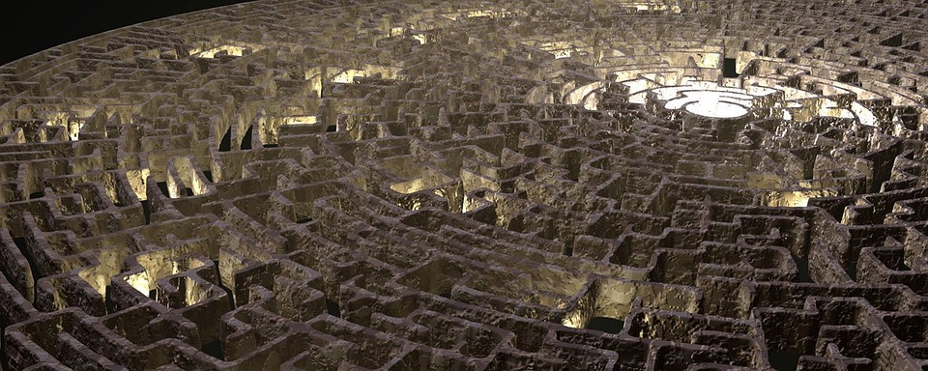
Интелигентно мислене и решения
Интелигентното мислене и решения е важно умение за професионалистите, които работят за насърчаване на регионалното развитие и подкрепа за развитието на умения в цяла Европа. Възприемайки този начин на мислене, професионалистите са в състояние да създават иновативни, ефективни и устойчиви решения на предизвикателствата в регионите в които работят, като в крайна сметка допринасят за цялостното развитие на Европейския съюз.
Ключът към Интелигентното мислене за решения е желанието да приемеш промените и иновациите, както и непрекъснатото учене и адаптиране в лицето на нови предизвикателства. Оставайки любопитни, гъвкави и непредубедени, можем да създаваме по-интелигентни и по-устойчиви решения, които са от полза както за нас, така и за нашите общности.

Slide 30
Интелигентно мислене и решения
Интелигентното мислене и решения е процес на идентифициране и прилагане на иновативни и ефективни решения на сложни проблеми.
Често се използва в области като инженерство, технологии, бизнес и устойчивост, където намирането на ефикасни и ефективни решения е от решаващо значение.
Това включва възприемане на систематичен и стратегически подход към решаването на проблеми, като се използва критично мислене, креативност и аналитични умения.
Интелигентното мислене и решения също набляга на сътрудничеството и работата в екип, тъй като хора с различен опит и набор от умения могат да внесат уникални гледни точки към даден проблем.
Интелигентното мислене и решения изисква непредубеден подход, при който хората са готови да оспорват предположенията и да изследват различни гледни точки.
С нарастващата сложност на съвременните предизвикателства, интелигентното мислене за решения става все по-важно, тъй като ни позволява да се справяме с проблемите по по-ефикасен и ефективен начин и в крайна сметка да създадем по-добър свят за всички.

Slide 31
Интелигентно мислене и решения
Включва систематичен и креативен подход при намирането на решения на проблеми или предизвикателства. Това изисква да направите крачка назад от проблема и да го разгледате от различни ъгли, като разгледате множество опции и вземете решения, базирани на данни. Съвети за прилагане на Интелигентно мислене и решения:
Определете проблемът: Ясно идентифицирайте и определете проблема, който се опитвате да разрешите.
Съберете информация: Проучете и съберете данни, свързани с проблема и съответните тенденции в индустрията.
Мозъчна атака: Провеждайте сесии за мозъчна атака и генерирайте множество идеи и потенциални решения. Насърчава разнообразни гледни точки и оригинално мислене.
Оценете опциите: Оценете потенциалните решения и определете тяхната осъществимост, въздействие и рискове.
Вземете решение: Въз основа на оценката, вземете решение за най-доброто решение и план за изпълнение.
Наблюдавайте напредъка: Редовно наблюдавайте напредъка и оценявайте дали решението работи както е планирано. Ако не, бъдете готови да направите корекции или да обмислите алтернативни решения.
Непрекъснато подобрение: Непрекъснато оценявайте и подобрявайте решението с течение на времето, адаптирайки се към променящите се обстоятелства и учейки се от минал опит.

Slide 32
Интелигентно мислене и решения
Интелигентното мислене и решения може да се приложи в различни области и индустрии, включително регионално развитие, ПОО (професионално образование и обучение) и в рамките на агенции за развитие и кръгове за вземане на решения. Може да бъде ценно умение, което трябва да притежавате в постоянно променяща се и динамична среда, като например в контекста на Европейския съюз и програмата Еразъм.

Slide 33
Примери за “Интелигентно мислене и решения "
Здравеопазване: В контекста на здравеопазването „Интелигентното мислене и решения“ може да включва разглеждане на данни, тенденции и нужди на пациентите, за да се създадат нови и иновативни начини за предоставяне на здравни услуги. Например, болница може да използва телемедицина, за да се свърже с пациенти от разстояние или да използва алгоритми за машинно обучение, за да поставя по-точни и бързи диагнози.
интелигентно мислене и решения
Енергетика: В енергийния сектор това може да означава разработване на нови технологии и системи, които са по-ефективни, устойчиви и щадящи околната среда. Например, дадена компания може да разработи нови технологии за вятърни турбини, които генерират повече енергия на по-малко пространство, или да работи за създаването на по-енергийно ефективни проекти на сгради.

Slide 34
Примери за „интелигентно мислене и решения"
Образование: Може да включите технологии и данни, за да създадете нови начини за предоставяне на програми за образование и обучение. Например, един университет може да използва платформи за онлайн обучение, за да достигне до студенти в отдалечени меселени места, или да използва симулации на виртуална реалност, за да осигури практическо обучение.
интелигентно мислене и решения
Транспорт: В транспортния сектор „Интелигентното мислене и решения“ може да включва разработването на нови технологии и системи, които правят транспорта по-безопасен, по-ефективен и по-щадящ околната среда. Например, една компания може да работи върху създаването на автономни превозни средства, които могат да се управляват сами, или да използва данни и анализи, за да оптимизира транспортните маршрути и да намали задръстванията.
Във всеки от тези примери е приложено интелигентното мислене и решения чрез анализиране на основните причини за даден проблем и прилагане на решения. Този подход може да се приложи към широк набор от предизвикателства в различни индустрии и може да доведе до по-ефективни и ефикасни решения.

Slide 35
Дейност
Как да намалим отпадъците в офиса на фирмата?
Интелигентно мислене и решения
Съставете отбори от по 3-4 души
Всеки отбор има 5 минути да измисли колкото може повече креативни и осъществими решения
Всеки отбор представя техните решения пред останалата част от групата
Отборите ще задават въпроси и ще предоставят обратна връзка на решенията на другите
Всеки отбор ще избере 3 решения и ще ги класира по приоритет
Обсъдете като група, какво прави тези решения интелигентни и какво може да се подобри

Slide 36
Интелигентно планиране
„Интелигентното планиране“ представлява процес на използване на стратегически и добре информиран подход при планиране и вземане на решения. Целта на интелигентното планиране е да се използват по-добре наличните ресурси, да се подобри ефективността и ефикасността на плановете и да се подобри цялостния резултат от проекти или инициативи. Този тип планиране включва използването на данни, анализ и креативност за разработване на реалистични и постижими цели, като същевременно се вземат предвид потенциалните пречки и предизвикателства, които могат да възникнат. Използвайки подход за интелигентно планиране, организациите и хората могат да вземат информирани решения и да прилагат ефективни стратегии, които водят до успешни резултати.

Slide 37
Интелигентно планиране
В контекста на регионалното развитие това означава използването на основани на доказателства, стратегически и иновативни подходи за посрещане на специфичните нужди и предизвикателства на даден регион по отношение на неговото икономическо, социално и екологично развитие. Този подход признава взаимозависимостта на тези фактори и се стреми да ги балансира в процеса на планиране.
Интелигентното планиране включва използването на технологии и други инструменти за събиране, анализиране и предаване на данни, както и ангажирането на заинтересованите страни и лицата, вземащи решения, в прозрачен и приобщаващ процес за определяне и изпълнение на целите за развитие. Този подход включва и непрекъснат цикъл на мониторинг и оценка, като редовно се правят корекции, за да се гарантира, че плановете остават актуални и ефективни за постигане на целите на регионалното развитие.

Slide 38
Какво означава „smart“?
Специфичен (Specific)
o Обяснете целта подробно – кой, какво, къде, защо. o Може ли някой друг да разбере вашата цел?
Обвързан във времето (Time-bound)
o Създайте времева линия/краен срок за себе си. o Колко време си отпускате, за да постигнете целта?
S
Измерим (Measurable)
o Уверете се, че сте определили количеството на целта. o Можете ли да проследите напредъка си към целта? o Как ще разберете дали сте постигнали целта?
T
M
Уместен/реалистичен (Relevant/Realistic)
o Уверете се, че вашата цел е приложима към настоящата грижа. oТази цел съвпада ли с вашите дългосрочни цели?
R
A
Достижим/постижим (Attainable/Achievable)
o Уверете се, че целта е постижима – не прекалено лесна, но не и недостижима. o Можете ли реалистично да постигнете целта? o Имате ли необходимите ресурси?

Slide 39
Примери за „Интелигентно планиране"
Градоустройство: Развитието на устойчиви градски зони, които насърчават високо качество на живот и опазват околната среда, е пример за интелигентно планиране. Това включва разглеждане на фактори като достъпност, обществен транспорт, зелени площи и нуждите на различните групи от населението.
интелигентно планиране
Планиране на здравеопазването: Интелигентното планиране в сектора на здравеопазването включва ефикасното използване на ресурсите и ефективно управление на грижите за пациентите, за да се подобрят здравните показатели на населението. Това включва използването на електронни медицински досиета, телемедицина и разработване на пътеки за грижи.

Slide 40
Примери за „Интелигентно планиране"
Екологично планиране: Интелигентното планиране за околната среда включва отчитане на дългосрочните въздействия от развитието и предприемане на проактивен подход към опазването на околната среда. Това включва използването на възобновяеми енергийни източници, намаляване на отпадъците и емисиите на парникови газове и насърчаване на практики за устойчиво използване на земята.
интелигентно планиране
Транспортно планиране: Разработването на интелигентна транспортна мрежа, която интегрира различни видове транспорт, като ходене, колоездене, обществен транспорт и лични превозни средства, е пример за интелигентно планиране. Това помага за намаляване на задръстванията, подобряване на мобилността и намаляване на въздействието върху околната среда.

Slide 41
Примери за „Интелигентно планиране"
Интелигентно градско планиране: Това включва интегриране на технология и анализ на данни за подобряване на управлението и предоставянето на градски услуги, като транспорт, енергия и управление на отпадъците.
интелигентно планиране
Планиране на регионалното икономическо развитие: Това включва разработването на цялостна стратегия за стимулиране на икономическия растеж и създаването на работни места в конкретен регион. Това често включва сътрудничество между местните власти, бизнеси и общности.

Slide 42
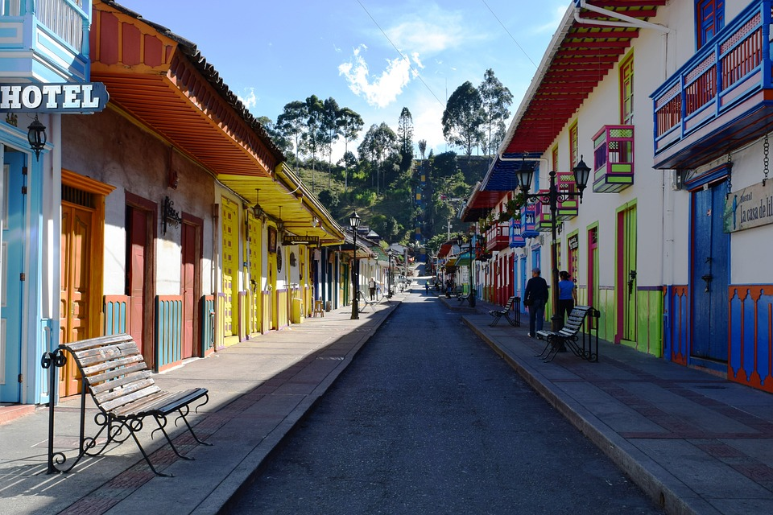
Примери за „Интелигентно планиране"
Планиране за намаляване риска от бедствия: Това включва разработването на цялостен план за намаляване на въздействието на природните бедствия върху даден регион и неговите общности. Това включва идентифициране на потенциални опасности, разработване на планове за евакуация и идентифициране на критична инфраструктура и услуги.
интелигентно планиране
Планиране развитието на туризма: Това включва разработването на стратегия за привличане на туристи в даден регион, като същевременно се гарантира запазването на неговите природни и културни ресурси. Обикновено включва сътрудничество между местните власти, бизнеси и общности.

Slide 43
Примери за „Интелигентно планиране„ в Румъния
Най-добри практики в Румъния:
Инициативата „Интелигентен град“ на град Тимишоара, която използва технологии и данни за подобряване на градските услуги и условията за живот на жителите.
Програмата „Интелигентен регион“ в окръг Клуж, която се фокусира върху иновациите и дигитализацията в местната икономика.
интелигентно планиране

Slide 44
Нека да видим пример за интелигентно планиране в селското стопанство

Slide 45
Време за игра
Съставете отбор с 3-4 участници.
Дайте 3 примера за Интелигентно планиране на града.
Имате 10 минути да помислите и след това, всеки отбор ще представи своя план.
Накрая ще бъдат избрани 3те най-добри решения за Интелигентното планиране от всички отбори.

Slide 46
Източници
/ Overcoming the challenges of smart solution development: Co-alignment of processes, routines, and practices to manage product, service, and software integration https://www.sciencedirect.com/science/article/pii/S0166497221001632
/ Career challenges in smart cities: A sociotechnical systems view on sustainable careers https://journals.sagepub.com/doi/10.1177/0018726720949925
/ Building a Workforce for Smart City Governance: Challenges and Opportunities for the Planning and Administrative Professions https://www.mdpi.com/2227-9709/6/4/47
/ Smart cities: shaping the society of 2030 https://unesdoc.unesco.org/ark:/48223/pf0000367762
/ Vocational education and training: Skills for today and for the future
https://ec.europa.eu/social/main.jsp?catId=738&langId=en&pubId=8450&furtherPubs=yes
/ The T-Shaped Person: Building Deep Expertise AND a Wide Knowledge Base
https://collegeinfogeek.com/become-t-shaped-person/

Slide 47
Благодарим Ви!
@Regio.Digi.Hub

